Slide 1
يوسف وأخوته

Slide 2
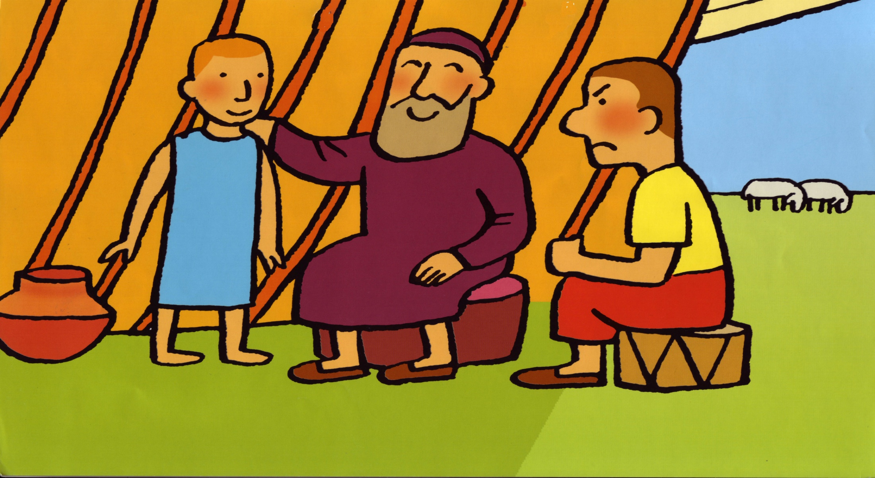
رزق الله يعقوب 11 ولدا لكنه كان يفضل يوسف على جميع اخوته كونه قد جاء وهو متقدم في السن وكونه ابن راحيل زوجته المحببة

Slide 3
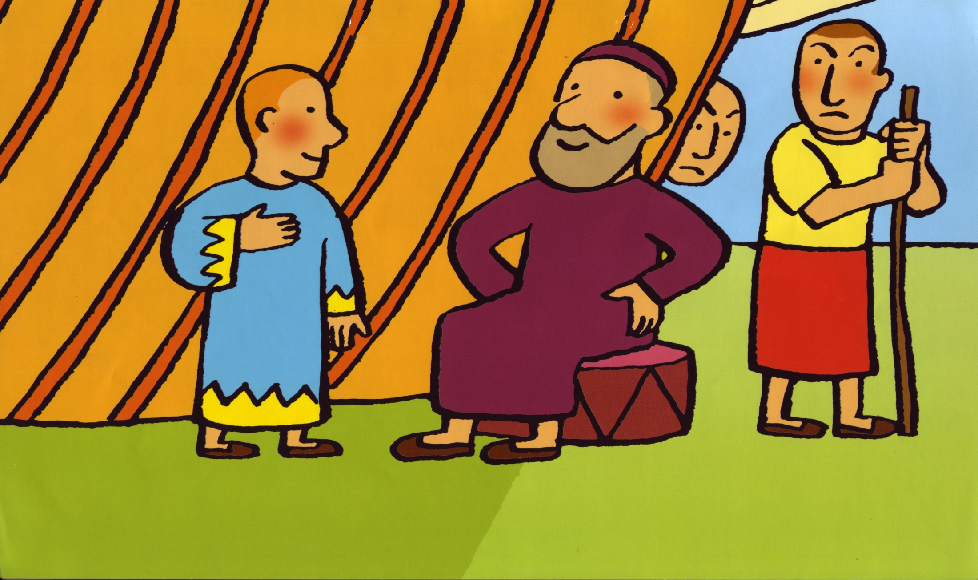
فصل يعقوب ليوسف ثوبا جديدا فغار منه اخوته ولم يعودوا يتحملوه أعتقدوا بأن أباهم كان يحبه أكثر منهم

Slide 4
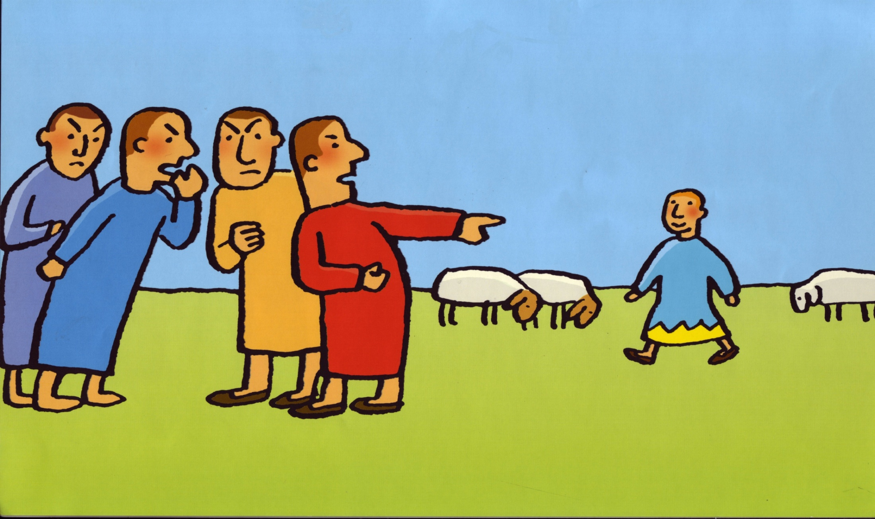
عندما كان الأخوة العشرة بالمرعى يهتموا بالقطيع أرسل يعقوب يوسف لكي يتفقد اخوته فعندما رأوه من بعيد قرروا قتله

Slide 5
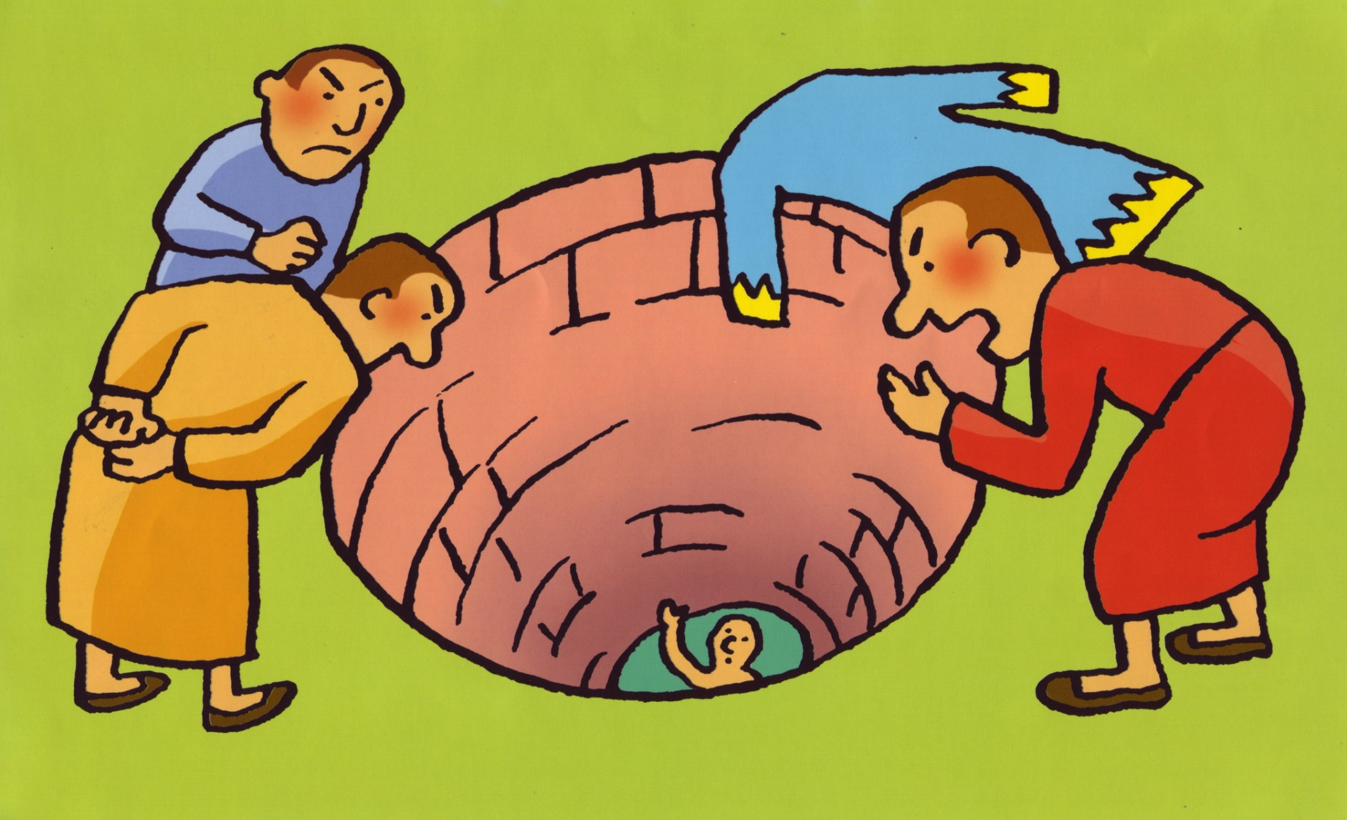
أما روبن واحد من الأخوة عارض أخوته في القتل ولكنه ساعدهم في القبض عليه وعروه من ثيابه ورموه في البئر

Slide 6
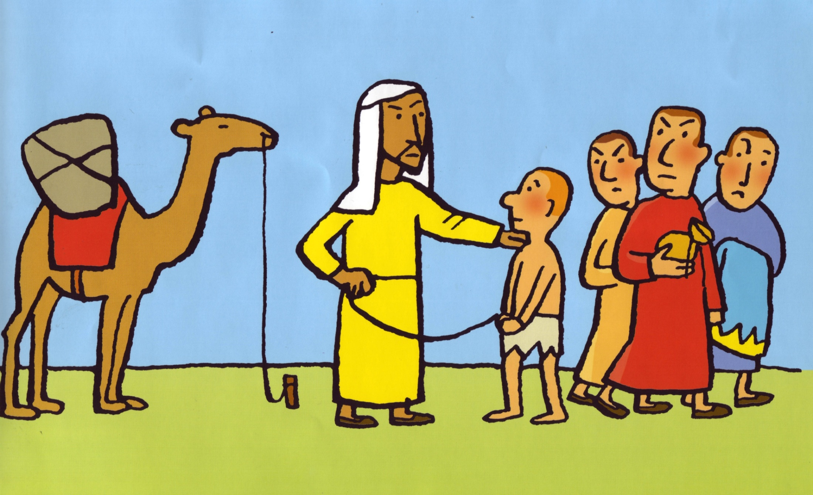
وكانت هناك قافلة متجهة الى مصر سحب الأخوة يوسف من البئر وباعوه لصاحب القافلة ب 20 قطعة من الذهب

Slide 7
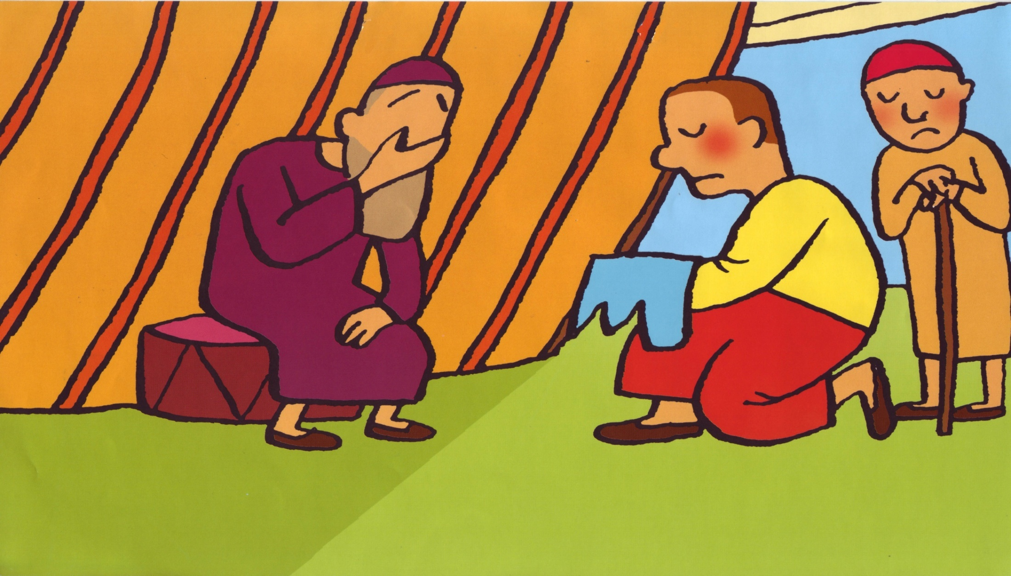
أخذ الأخوة الثوب الجديد وغمسوه بدم خروف وقدموه الى يعقوب على أساس ان حيوان أفترسه وبكى يعقوب ابنه يوسف لمدة طويلة من الزمن

Slide 8
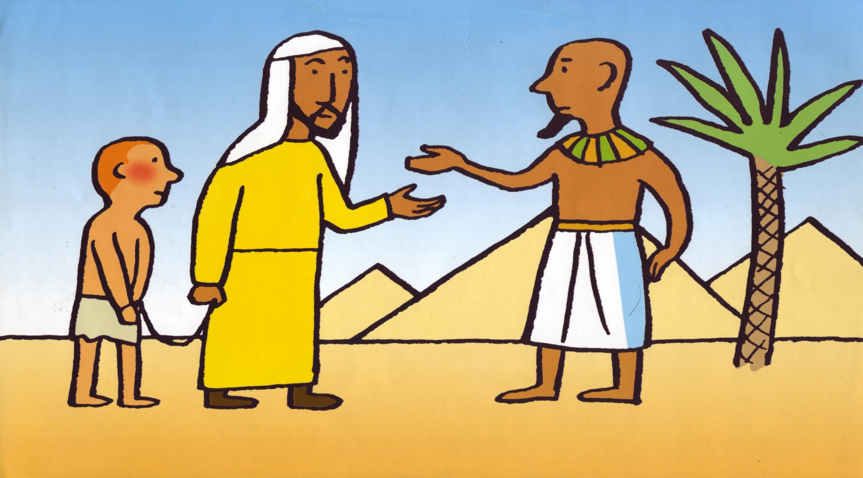
اصطحبت القافلة يوسف الى مصر وباعوه الى يوتيفار قائد حرس فرعون واستمر الله في مساعدة يوسف الى أن أصبح أمين سر فرعون ووزيره

Slide 9

وفي يوم رأى فرعون حلما أزعجه 7 بقرات سمينة تخرج من النيل وتلتها 7 بقرات نحيفة خرجت من النهر والتهمت البقرات السمينة وطلب فرعون من كل من يعرف تفسير الأحلام أن يفسر له الحلم ولكن لم يتوصل احد الى تفيسر مناسب لفرعون

Slide 10
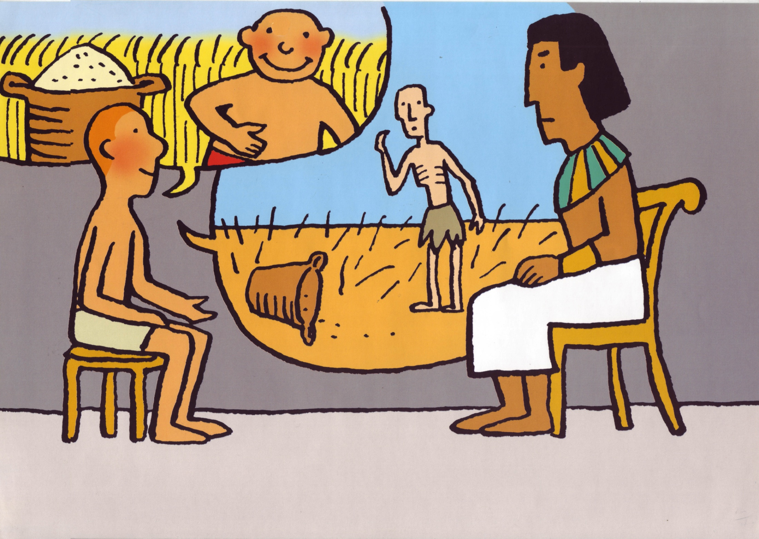
فقدموا له يوسف وقال له “ هذا ما يريد الله ان يقوله لك في الحلم ستأت 7 سنوات يكون فيها المطر غزيرا فتعطي الأرض وفرة الغلال والمواسم ثم تليها 7 سنوات قاحلة ستتوقف المطر وستحدث مجاعة كبيرة لمدة 7 سنوات في كل البلاد“

Slide 11
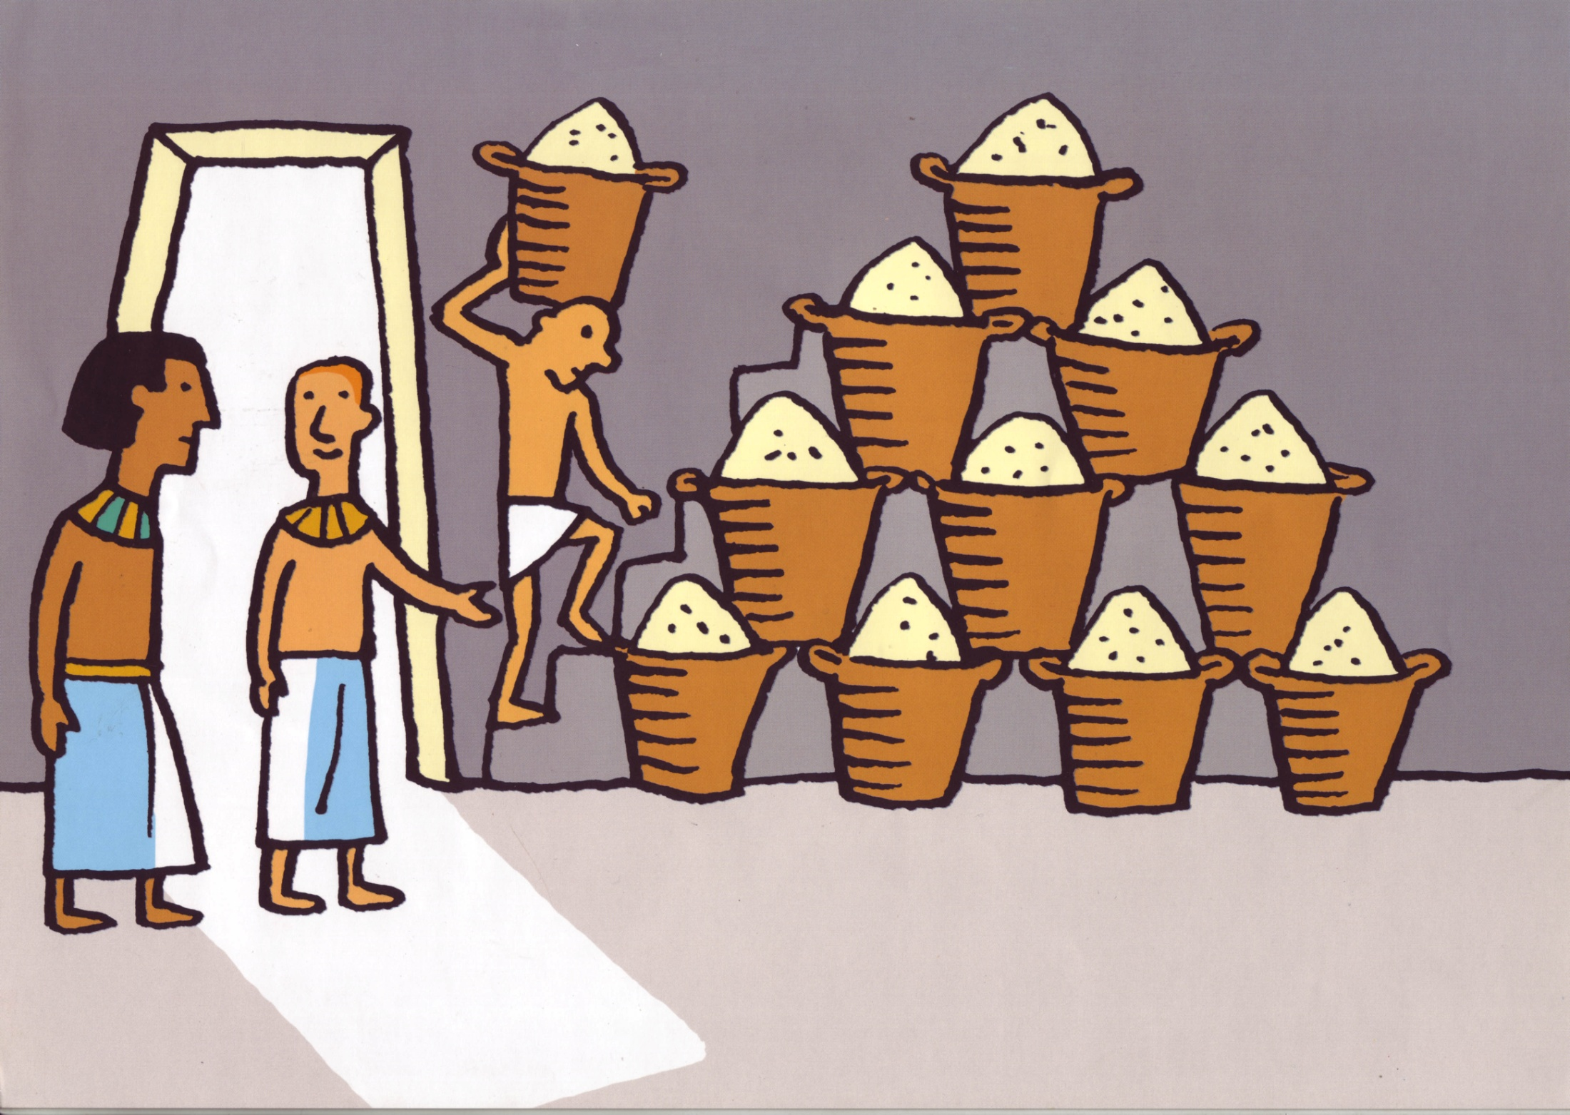
ففي سنين الخير يجب ان نملأ المخازن والمستودعات من أجل سنين القحط الآتية . وجد فرعون أن يوسف ذكي جدا , فعينه وزيره الأول وأوكله مهمة العمل على تأمين وتنفيذ حلمه

Slide 12
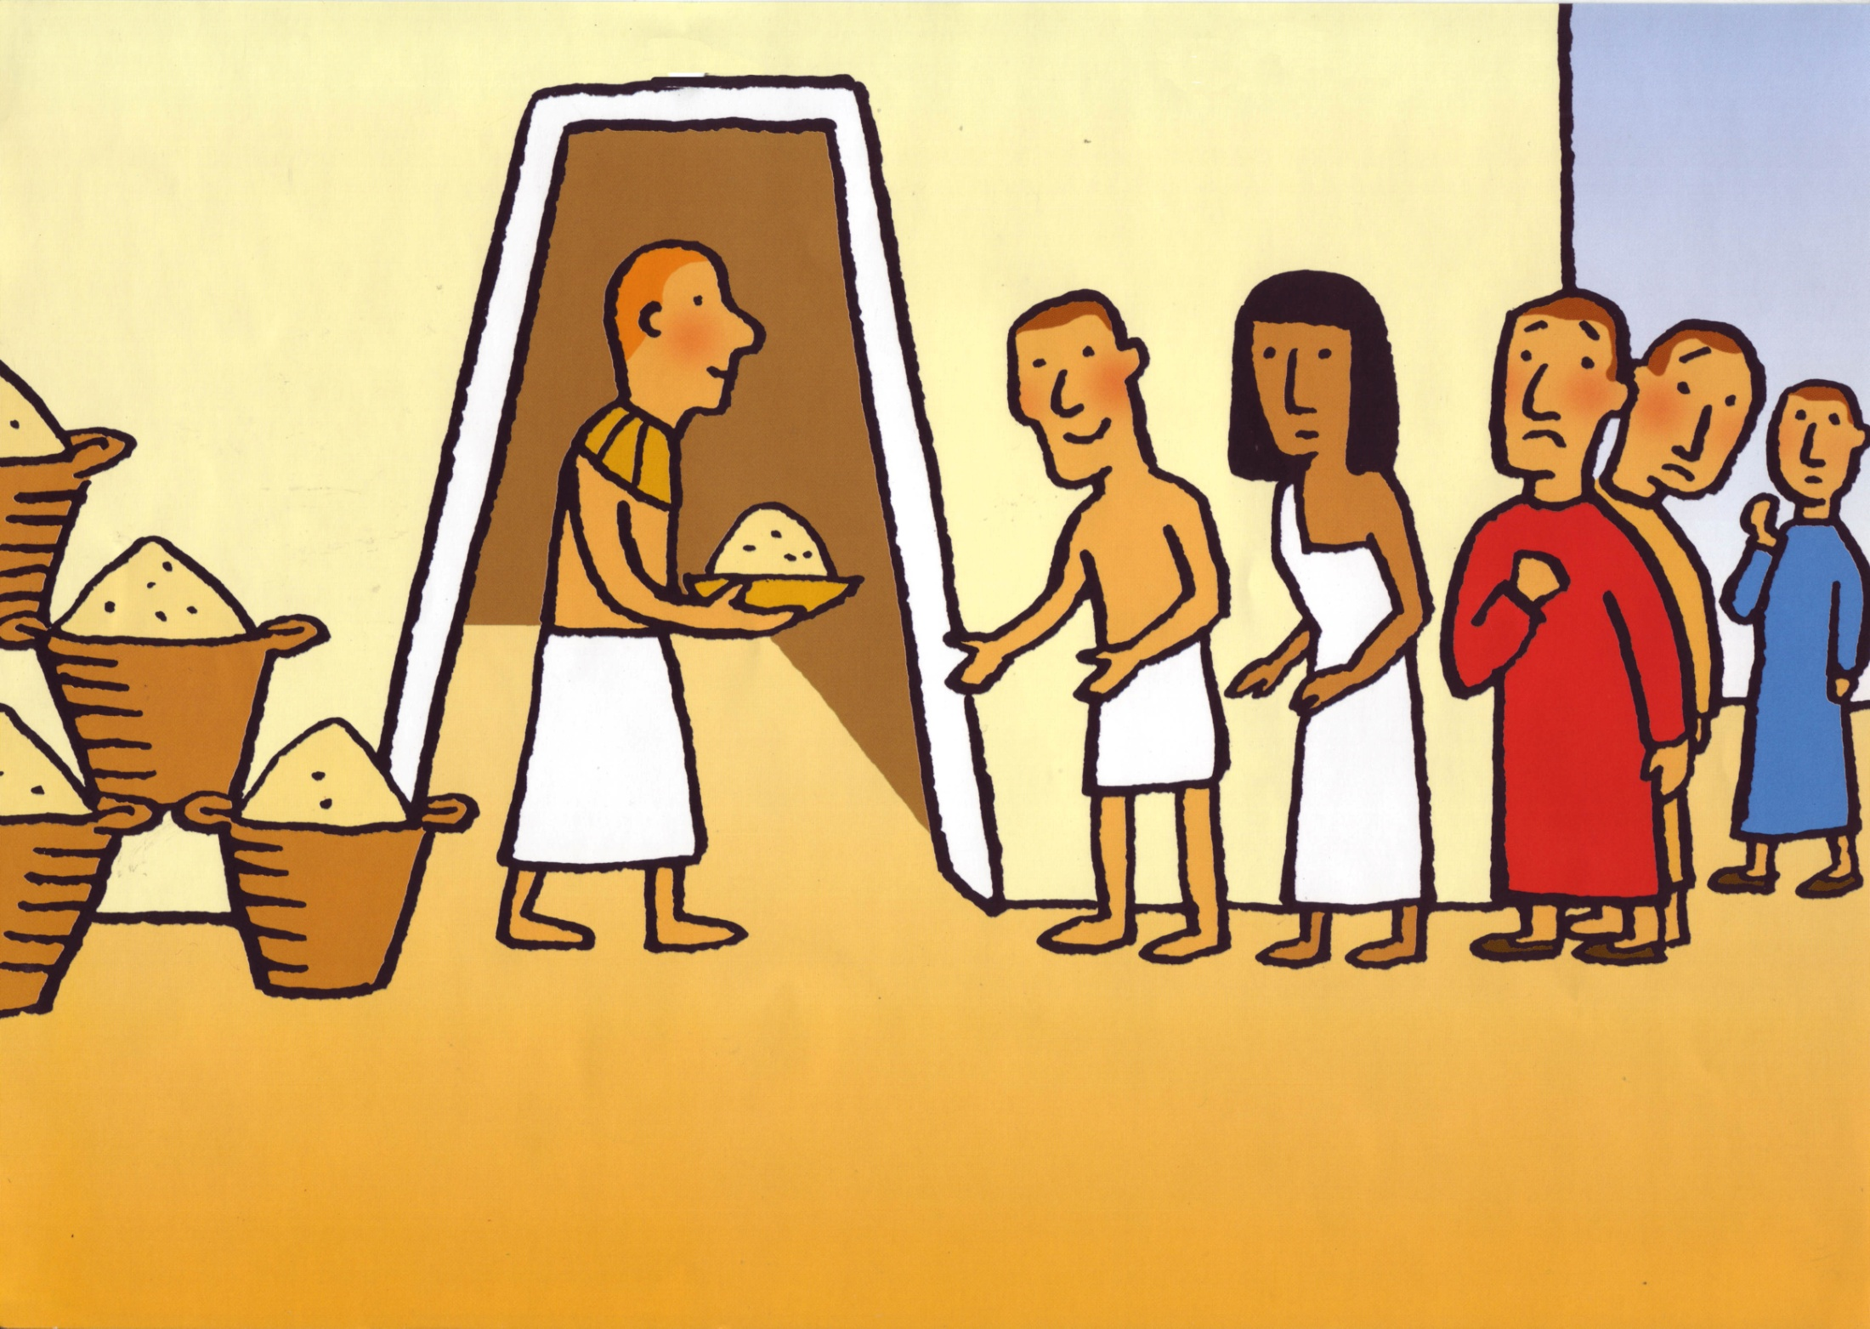
بعد 7 سنوات من الخير بدأ الجفاف يضرب الأرض واجتاحت مجاعة قوية وأتى البشر من كل البلدان الى مصر ليشتروا القمح حتى أخوة يوسف الذين أتوا من أرض كنعان فعرفهم على الفور اما هم فلم يعرفوه

Slide 13
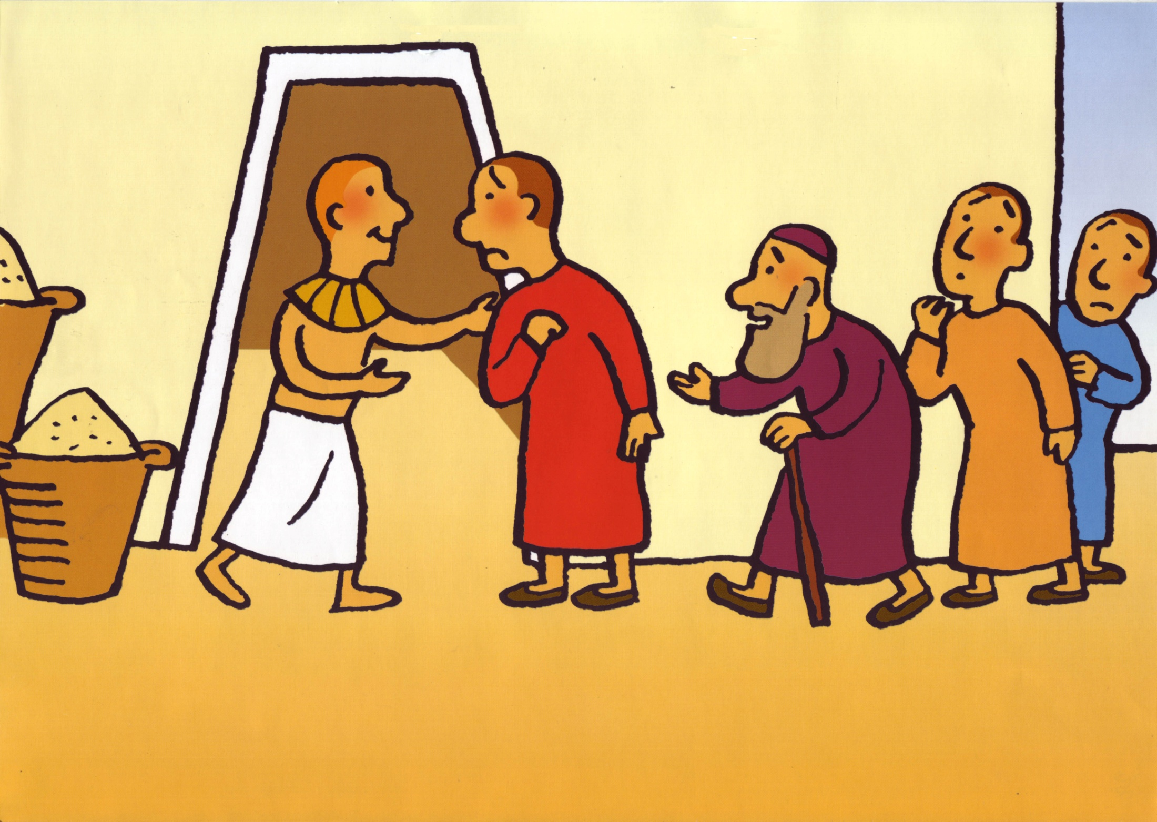
بعد أن أعطى يوسف اخوته ما أرادوه عرفهم بنفسه وطلب منهم ان يأتوا الى مصر ليعيشوا فيها مع ابيهم يعقوب
بعد أن سامحهم وغفر لهم لأنهم باعوه كان هذا ما خططه الله من أجل انقاذهم

